Slide 1
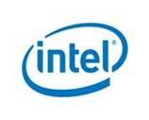

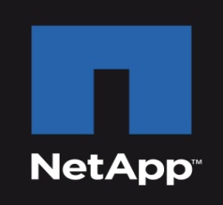
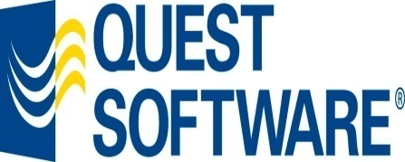
Virtualización del Puesto de Trabajo

Slide 2
Nuestra Agenda
Tema | Ponentes | Duración
Introducción | Juan Polo (Intel) Jesús Pintado (Microsoft) | 5’
Modelos de Computación | Juan Polo (Intel) | 35’
Escenarios de Virtualización del Puesto | Antonio Gámir (Microsoft) Javier Martínez (NetApp) Juan Miguel Haddad (Quest) | 70’
Ahorros y Costes de la Virtualización del Puesto | Juan Polo (Intel) Jesús Pintado (Microsoft) | 10’

Slide 3
Los Ponentes
Juan Polo Enterprise Client Marketing Manager, Intel
Antonio Gámir Windows Client TSP, Microsoft
Javier Martínez Technical Manager, NetApp
Juan Miguel Haddad Sales Manager, Quest Software
Jesús Pintado Windows Enterprise Lead, Microsoft

Slide 4
MODELOS DE COMPUTACIÓn

Slide 5


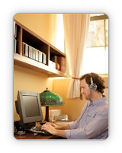
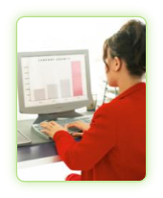

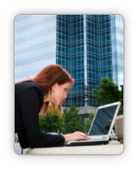



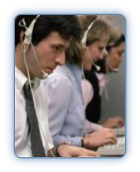
Los retos de la gestión del puesto de trabajo están planteando la redefinición de la arquitectura
Access From Home
Office
Centralize
Coste y complejidad
Productividad
Seguridad
“Compliance”
Globalización/M&A
Licenciamiento
Maintenimiento
“Business Continuity”
Innovación
Agilidad de despliegue
“Green IT”
Unique image
Mobile
Change device
Virtualize
applications
Inventory
Contract/ Offshore
Task
Virtualize OS
ETC
Thin Client

Slide 6
Cómo mejorar la gestión del puesto Primer paso: “Well Managed Desktop”
Start
Reducción por mejores prácticas: 40%
-15%
-25%
Reducción por centralización: 8%
-7%
-1%
Total: 48% Reducción de TCO
Los ahorros de TCO se derivan principalmente de la mejora de prácticas de gestión
“Gartner’s Path to 48% TCO Reduction from an Unmanaged Desktop”

Slide 7
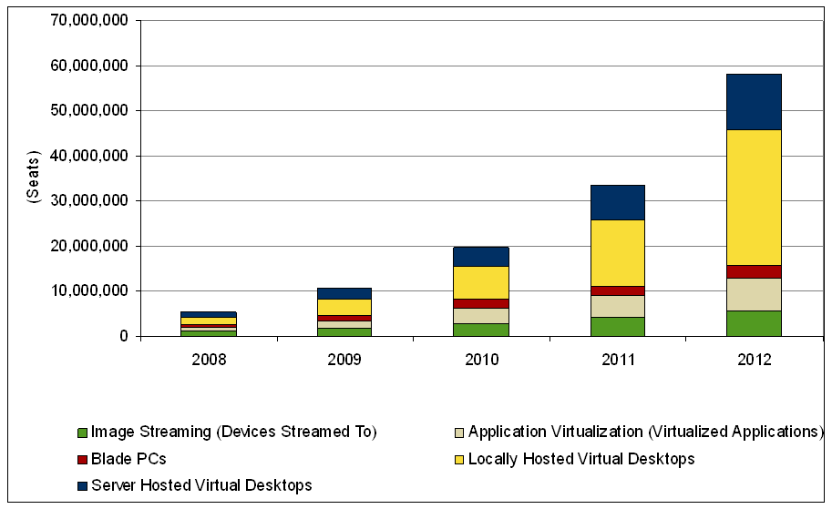

Cómo mejorar la gestión del puesto Segundo paso: : Virtualization & Streaming
The 451 Group
“"In the future, IDC believes that application
virtualization and streaming technology will become an increasingly common
way for many IT organizations to deploy and manage applications.“ Mike Rose, IDC
“A NEW information technology discipline is emerging around application delivery to control desktop management costs and security… the next generation of delivery is application streaming” Martin Gilliland, Gartner
“New application delivery methods are emerging”
7

Slide 8
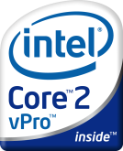
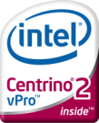
Existe un amplio espectro de tecnologías y modelos de virtualización del puesto
Movilidad
Disponibilidad
Off-Line
Virtual Containers
Distributed, Rich Client
App Streaming/
Virtualization
Remote OS Boot
Conectividad permamente sólamente
Web-Based Apps
OS Streaming
Terminal Services
Virtual Desktop Infrastructure
1:Many Blade PC
1:1 Blade PC
Server Computing, Almacenamiento centralizado
Client Computing, Almacenamiento centralizado
Client Computing, Almacenamiento Centralizado o Local
Notes:
8

Slide 9





“Terminal Services”
Apropiado para
Servicios de aplicaciones en red
Conectividad permanente, aplicaciones ligeras en “Web”
Ventajas:
No hay datos en el “cliente”
Tecnológías maduras
Limitaciones:
Esfuerzo de implantación elevado
No provee imagen del desktop de usuario
Soporte multimedia
Microsoft Terminal Services
Quest Power Tools for TS
Citrix Presentation Server
Presentation of:
Application Session B
Terminal Software
Client Hardware
Delivery: Network Display
Application
(Multi-User Mode)
Session A
Session B
Session C
Operating System
(e.g. Windows Server)
Server Hardware

Slide 10










“Virtual Desktop Infrastructure”
Apropiado para:
“Desktop” como servicio
Conectividad permanente
Ventajas:
No hay datos en el “cliente”
Experiencia de “PC” para el usuario
Limitaciones:
Costes de adquisición (servers, software, storage, datacenter)
Soporte multimedia
Inmadurez relativa
Microsoft Hyper-V + VECD
Quest vWorkspace
Citrix Xen Desktop
VMWare VDI
Presentation of:
Virtual Machine B
Terminal Software
Client Hardware
Delivery: Network Display
VM A
VM B
VM C
App
App
App
App
App
App
OS (XP)
OS (XP)
OS (Vista)
VMM
Server Hardware

Slide 11









“Application Virtualization”
Apropiado para:
Aplicaciones como servicios
Movilidad y disponibilidad off-line
Ventajas:
Rendimiento de la aplicación
Resuelve incompatibilidad de aplicaciones
Coste reducido (datacenter&Sw)
Gestión de licencias
Limitaciones:
Datos en “cliente” - en tiempo de ejecución
Necesidad de gestionar OS local
Microsoft App-V
Microsoft MED-V
Citrix XenApps
App A
App B
App C
App Virtualization Layer
Client Operating System
Client Hardware
Delivery: Software Streaming
App A
App B
App C
Server Operating System
Server Hardware

Slide 12
“OS Streaming”
Image A
Apropiado:
Provisión de “imagen” del PC
Conectividad permanente
Advantages:
Rendimiento de las aplicaciones
Experiencia de “PC” para el usuario
Costes reducidos (datacentre)
Limitaciones:
Datos en “cliente” - en tiempo de ejecución
Picos de red en el arranque
Citrix Provisioning Server (Ardence)
App
App
OS (XP)
Client Hardware
Delivery: Software Streaming
Image A
Image B
App
App
App
App
OS (XP)
OS (Vista)
Server Operating System
Server Hardware

Slide 13






“Virtual Containers”
Image A
Apropiado para:
Provisión de “imagen” del PC
Movilidad y disponibilidad off-line
Ventajas:
Rendimiento de aplicaciones
Imágenes múltiples/cliente (e.g. Corporate/private, contractor)
Costes reducidos (datacentre)
Limitaciones:
Tecnologias aún emergentes
Complejidad de soluciones actuales
Microsoft MED-V
Citrix Independence
App
App
OS (XP)
Client VMM
Client Hardware
Delivery:
Software Streaming, USB drive or DVD
Image A
Image B
App
App
App
App
OS (XP)
OS (Vista)
Server Operating System
Server Hardware

Slide 14
La visión Intel en virtualización del puesto tiene en cuenta las necesidades específicas actuales y futuras
No existe una solución para todo
Algunos usos y aplicaciones no operan ni rinden adecuadamente bajo determinadas arquitecturas
IT debe posibilitar la innovación del negocio mediante IT
Asegurar la evolución a futuras aplicaciones y medios (reconocimiento de voz, “surface computing”, Colaboración, “web cast”, VOIP, “video conference”)
“We note however, that even our aggressive case for virtual desktop adoption assumes less than 5% penetration of the PC installed base by 2011, implying a relatively small impact to the bigger picture.”
Goldman Sachs “Virtualization, Capitalizing on the Desktop Disruptors”

Slide 15
El puesto de trabajo tiende a la movilidad
2009
2008
1995
2000
2008
Consumer Shift
Up from 25% in ‘05
20% Notebooks
38% Desktops
22% Desktops
38% Notebooks
40% Desktops
60% Notebooks
62% Desktops
62% Notebooks
80% Desktops
78% Notebooks
Distribución total
del mercado¹
Distribución del puesto “Intel”
Distribución del
segmento “Enterprise”
Intel IT en la actualidad:
~80:20 mobile vs.. desktop
87% de “knowledge workers”
100% de oficinas son wireless con 6,300 access points
Impulsado por:
Ganancia global de productividad y flexibilidad para usuario (move, roam, gather/collaborate)
Rendimiento equivalente a Desktop
Gestionabilidad mejorada (equivalente a desktop)
¹ Source: A commissioned study conducted by Forrester Consulting on behalf of Intel, September 2008
www.intel.com/in/business/Increase_Productivit_By_Providing_Notebooks_Beyond_The_Road_Warriors.pdf
Notes:
15

Slide 16

La elección del modelo debe adecuarse a los requerimientos de IT y del usuario
Requisitos de IT
Seguridad
Gestión de imágenes
Gestión de licencias
Estructura de soporte
Disaster recovery
Experiencia de usuario
Movilidad
Tiempo de respuesta
Personalización
Conectividad
Privacidad
Cargas de trabajo y aplicaciones
Potencia de cálculo
Potencia de gráficos
Tolerancia a retardos (i.e. video, VOIP)
Escalabilidad
Infraestructura disponible
Servidores
Almacenamiento
Espacio, Energía & A/C
Ancho de banda de red
Prioridades presupuesto
La mayor parte de las organizaciones aplica modelos mixtos
App Virtualization + OS Streaming
VDI + Streamed OS + App Virtualization
App Virtualization + Terminal Services
16
Notes:
Selling the Dynamic Virtual Clients Architecture
16
16

Slide 17
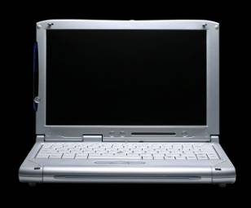
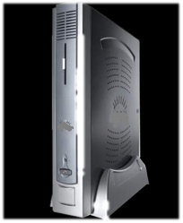
Es realmente una cuestión de “Thin” o “Rich” Client?
Rich
Thin

Slide 18

“Thin
and
Rich”

Slide 19








Dynamic Virtual Clients La propuesta de valor de Intel para el puesto de trabajo
CLIENTS
NETWORK
SERVER
On-Demand Delivery
VIRTUALIZED
APPLICATION
VIRTUAL
CONTAINER
OS STREAMING
OR
REMOTE OS
BOOT
MASTER
OS
WITH ALL
UPDATES
& PATCHES
MASTER
APPLICATIONS
WITH ALL UPDATES
& PATCHES
VIRTUALIZATION
LAYER
LOCAL OS
STREAMING
SERVER
VIRTUALIZATION
LAYER
APPLICATION STREAMING & VIRTUALIZATION
CLIENT-SIDE VIRTUAL CONTAINERS
OS IMAGE STREAMING
IT Managers
Gestión y datos centralizados
Requerimientos de Datacenter reducidos
Amplia Aplicabilidad
Users
Rendimiento y productividad de aplicaciones
Movilidad y disponibilidad Off-Line
Un conjunto de tecnologías de virtualización y aprovisionamiento que combinan la gestionabilidad de las arquitecturas centralizadas con el rendimiento, experiencia de usuario y movilidad del PC

Slide 20
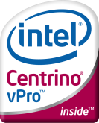
Intel vPro™ Business Platform
Incrementa la gestionabilidad y seguridad de las infraestructura de TI mejorando la operación, facilitando la virtualización del puesto y reforzando la protección de los sistemas y red
Step 1 - Manage & Protect the Clients
Step 2 – Virtualize & Protect App&Client
SCCM
Systems
Mgmt
+
Dynamic
Virtual
Clients
Manage Device
Enhance Virtualisation
Intel está invirtiendo en el desarrollo de tecnologías para habilitar soluciones de Dynamic Virtual Clients

Slide 21



Capacidades de Intel vPro™ que sorportan y mejoran las soluciones de virtualización del puesto
Intel® AMT
Securely initiate a PXE-based OS stream over a protected 802.1x, SDN or NAP network
Intel® AMT
Patch locally-cached virtualized apps OOB
Intel® AMT
Store app usage and license info from virtualized apps in nonvolatile memory for OOB license management and recovery
Intel® VT and TXT
Use hardware to check integrity of client VMM, “firewall” virtual containers’ memory and assign platform devices to specific virtual containers
Intel® AMT
Initiate OS streams with protected IDE-R, rather than PXE, which has security and scalability issues
Intel® Anti-Theft
Encrypt hard drive contents including locally-cached virtualized apps and data
21
Notes:
Selling the Dynamic Virtual Clients Architecture
21
21

Slide 22
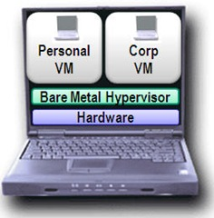
Intel e ISVs trabajan en el desarrollo de “Virtual Containers” basados en Hypervisor local y vPro
Ejecuta hipervisor en el cliente para particionar éste en multiples “desktop” virtuales.
Emplea capacidades HW vPro para garantizar ejecución segura y proveer gestionabilidad adicional
Incluye componente de sincronización
Sincronización de imagen en el puesto con réplica de imagen en la “nube”.
Reduce el número de servidores requerido para virtualización del puesto
Avance hacia el modelo BYOC (PC propiedad del empleado)
“Desktop virtual” personal y “Desktop virtual” corporativo, aislados mediante HW para garantizar seguridad y gestionabilidad plenas
Citrix Independence
GA en 2009
Notes:
Selling the Dynamic Virtual Clients Architecture
22

Slide 23
ESCenarios de virtualización del puesto de trabajo

Slide 24
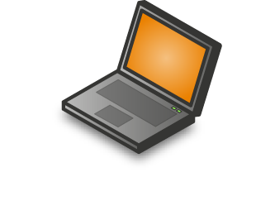

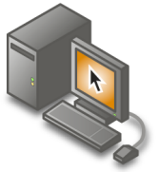


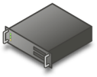


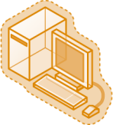
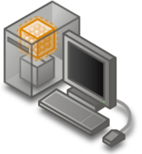



Microsoft | Virtualización del puesto de trabajo
Virtualización
Perfiles
Redirección documentos
Offline files
Virtualización Servidores
Virtualización
Presentación
Management
Virtualización Desktop
Virtualización Aplicaciones

Slide 25
Los datos en los puestos virtualizados
Los datos de los usuarios deben ser externos a los escritorios
Con backup, DR y seguridad adecuada
Reducen la criticidad del propio desktop
CIFS permite el acceso eficiente a esos datos
Múltiples usuarios cooperando
Gestión de permisos
Copias offline
Carpetas personales y compartidos corporativos

Slide 26
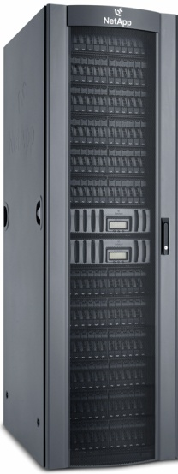
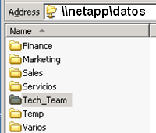
Los datos en los puestos virtualizados
¿Qué aporta NetApp?
Sistemas de almacenamiento con capacidad NAS
Rendimiento y escalabilidad. Redimensionamiento en caliente (hardware y servicios)
Copias de seguridad, replicación de datos, …
Eficiencia en el uso del hardware

Slide 27
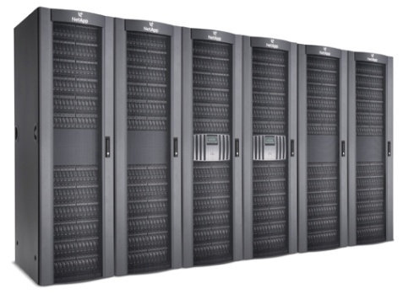
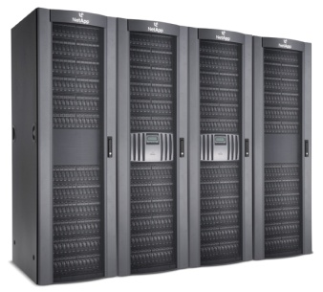
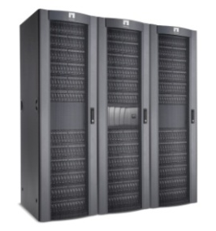
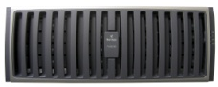
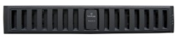
Familia de Almacenamiento NetApp
Arquitectura Unica basa en DataONTAP
FAS6080
1176 discos
64 a 224 GB
FAS6040
840 discos
32 a 160 GB
FAS3170
840discos
32 a 160 GB
FAS3160
630 discos
16 a 80 GB
FAS2020
68 discos
2 GB
FAS2050
104 discos
4 GB
FAS3140
420 discos
8 a 72 GB
Precio y Rendimiento
Adaptado a las necesidades del entorno

Slide 28
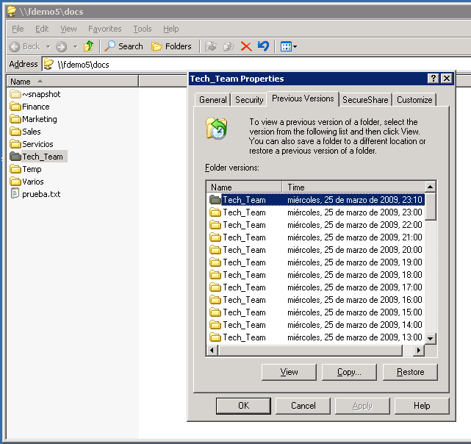
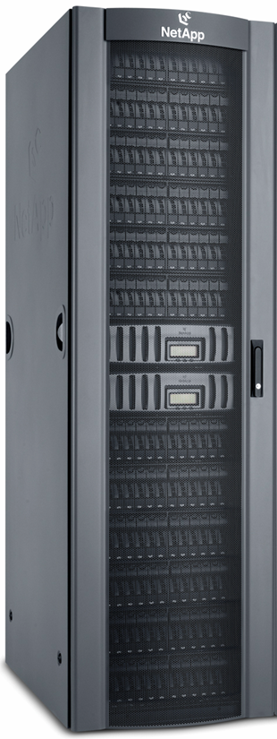
Copias de seguridad con Snapshots
Tecnología de Snapshots del sistema de almacenamiento
Hasta 255 copias de cada conjunto de datos
Sin impacto en rendimiento
Creadas automáticamente
“Exportables” a cinta
Restauraciones “self-service”

Slide 29
Rendimiento con Snapshots
En otras tecnologías los Snapshots impactan al rendimiento
Con NetApp se pueden utilizar en entornos productivos
Único benchmark publicado con RAID-6
Más espacio disponible
Mayor protección
IOPS SPC-1
30,986
29,958
24,997
8,997
NetApp FAS3040
Otro
NetApp FAS3040
Otro
Rendimiento
normal
Rendimiento con Snapshots™
Fuente: Benchmarks SPC-1 29 de Enero de 2008, http://www.storageperformance.org

Slide 30



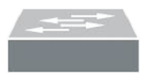

Almacenamiento Unificado
Aplicaciones sobre LUNs
Servicios de ficheros
CIFS
FC
FCoE
iSCSI
NFS
FC
SAN
Directorio Activo
Una plataforma para todas las necesidades de almacenamiento

Slide 31
Almacenamiento para Hyper-V
Reduciento costes de infraestructura SAN
Copias de seguridad con Snapshots
Reduciendo las necesidades de disco
FC
SAN
NFS
IP
iSCSI

Slide 32
Eficiencia NetApp
Almacene lo mismo con menos infraestructura
Copias Snapshot™
Uso de disco incremental
Sin impacto en rendimiento
RAID 6 - RAID-DP®
Protección para doble fallo de disco Sin impacto en rendimiento
80%
46%
Clones virtuales
Copias instantáneas
Uso de disco incremental
FlexVols y Thin Provisioning
Tamaños flexibles y redimensionables
Presenta más espacio del disponible
80%
33%
Deduplicación
Elimina bloques redundantes
Transparente para las aplicaciones
95%
Notes:
Points to make:
We have software innovations that deliver outstanding space efficiency and utilization
The more of these you take advantage of, the higher the savings
Suggested script:
Our space efficiency innovations are baked into our software. It starts with our Snapshot copies. We revolutionized the market over a decade ago with our Snapshot copies, and our competitors are still trying to catch up. And our RAID protection takes just about half of what the typical RAID approaches require, protects against dual disk failure, without any performance penalty, as the SPC-1 Benchmark showed. Add in the deduplication and thin provisioning, and you can see how the efficiencies just keep growing.
Let me give you an actual customer example of just one of these capabilities, thin provisioning. This is data from one of our large telco customers. 17.22TB User capacity (including snapshots) is provided by 9.32TB physical aggregate capacity storing 6.57TB data at 70.49% utilization. Overall we enable 185% allocation with room to grow. This is an over-allocation of 220% *including* snapshot data! In this example, 14TB of disk will provide them with >20TB of user data!

Slide 33
Deduplicación
Proceso interno y transparente a los clientes
Identifica bloques escritos varias veces y elimina las redundancias
Para todos los protocolos y tipos de datos: FCP, iSCSI, NFS, CIFS, ...
Ahorros mayores de 90% en VDI
Antes
Después
Desde Julio de 2007
+20.000 licencias instaladas
Funcionalidad gratuita
Notes:
Points to make:
Deduplication is a capability included in Data ONTAP
Not just a secondary capability; our dedupe runs in your primary environment
Our customers are seeing dramatic savings in both environments
Script suggestion:
We rolled out deduplication on all of our storage systems. And I want to underscore a point here. When the industry talks about deduplication, the conversation always revolves around deduplication in backup environments, and often requires a separate system or platform to implement. In backup environments, the space savings are most significant. Week after week you're backing up the same data, there's a lot of redundancy, and deduplication savings of 20 to 1 in that environment are achievable.
What is truly unique to us, a capability that only we deploy, is the ability to deduplicate data for primary applications. This can have a dramatic effect; for example, imagine the case where you have lots of VMs deployed in our storage system. In primary application environments -- not in backup environments -- we've seen savings to the tune of 30% to 45%. Obviously the mileage varies depending on the kind of data.
Customers reclaim disk space, often delaying additional capacity purchases for months. One of our high tech customers recently started using deduplication and delayed their next storage purchase for 8 months! In addition to the capacity savings, customers reclaim real estate space and reduce their power and cooling loads. Some customers, BT for example, was able to do this on such a scale that they’ve been able to avoid building new data centers.
Transition:
The efficiencies keep adding up. We help you save in mirror and archive environments as well.

Slide 34
Clonado: Copias virtuales
500GB LUN con 10 servidores
2.5 TB almacenamiento 5 copias completas
Sin FlexClone
500 GB
1 TB almacenamiento 1 copia, 4 clones
Con FlexClone
Clones instantáneos de los datos
Sin copiar datos
Espacio incremental, sólo para los cambios

Slide 35
Microsoft | Virtualización del puesto de trabajo
Virtualización
Perfiles
Redirección documentos
Offline files
Virtualización Servidores
Virtualización
Presentación
Management
Virtualización Desktop
Virtualización Aplicaciones

Slide 36

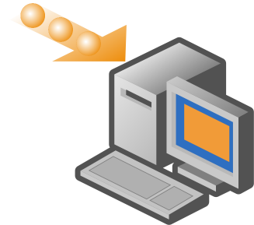

Microsoft Application Virtualization
Plataforma de Application Virtualization
El motor
Virtualización
de Aplicaciones
Entrega Bajo Demanda
Gestión Centralizada basada en políticas

Slide 37
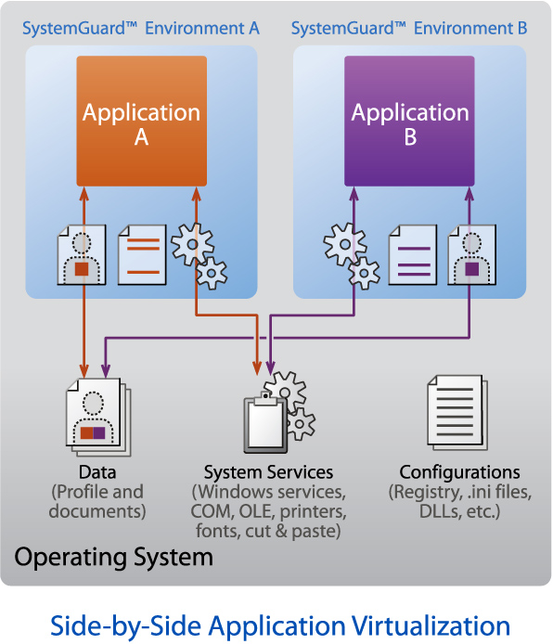
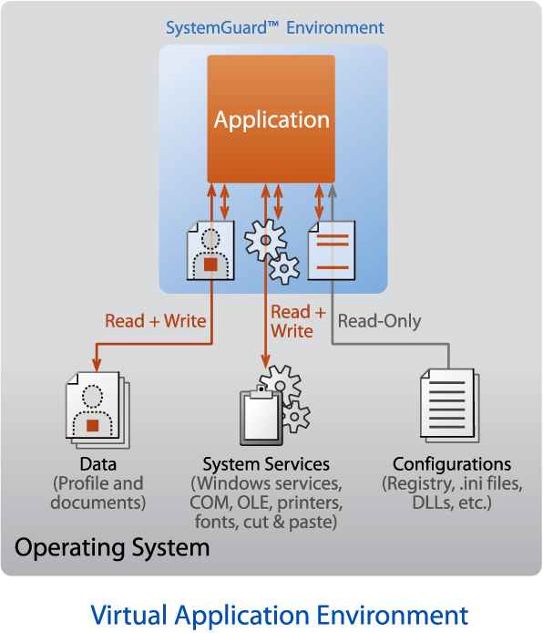
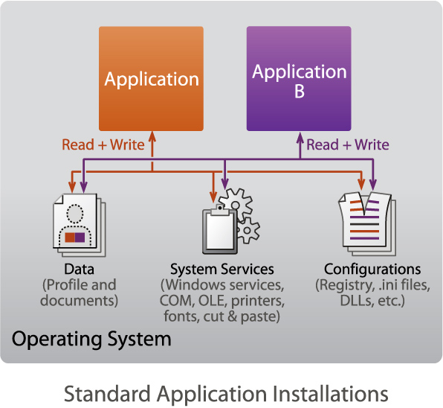
Virtualización de aplicaciones
Las aplicaciones son virtualizadas por instancia incluyendo:
Ficheros (incluyendo ficheros de sistema)
Registry
Fonts
.ini
Objetos COM y DCOM
Servicios
Las aplicaciones NO se instalan ni alteran el sistema operativo
El procesamiento es local en el PC.

Slide 38
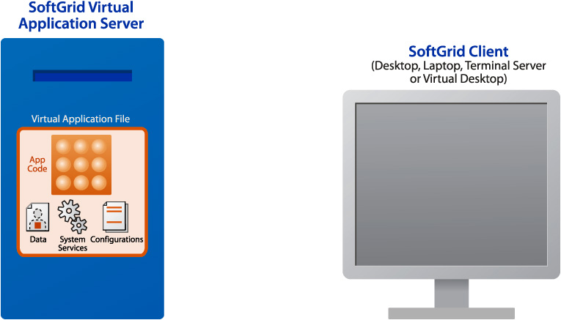
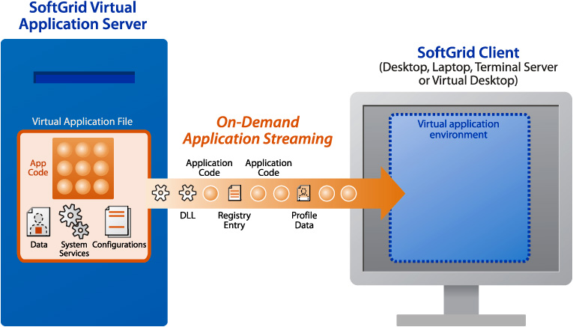
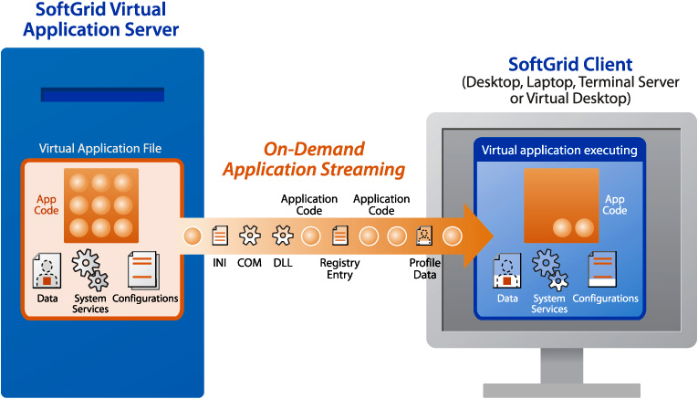

Streaming Bajo Demanda de Aplicaciones Virtuales
Basada en Permisos
Cuando un usuario hace click en
un icono se verifica los permisos
y licencias cada vez que un usuario
lanza una aplicación virtual
Servidas Centralizadamente
La primera vez el servidor realiza
Streaming de la cantidad de código
necesario (20-40%) al PC o servidor
de TS , según se necesita más código
este es enviado bajo demanda.
Ejecutado Localmente
Las aplicaciones virtuales se ejecutan en el PC o Servidor de TS
Cache para mejorar el rendimiento
El código de las aplicaciones es almacenado en local para sucesivas ejecuciones incluso sin red
Soporte a usuarios desconectados
Las aplicaciones se almacenan en local durante un periodo limitado de tiempo configurable antes de expirar

Slide 39
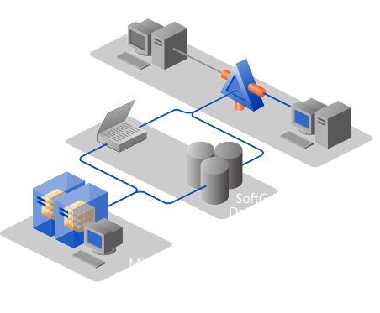
Gestión Basada en Política
SoftGrid Management Web Service: Servicio central para la configuración, administración y monitorización de los servidores y las aplicaciones.
Asignación de acceso a aplicaciones mediante integración con Active Directory
Control de Licencias
Informes– Informes para control de uso de aplicaciones virtuales
Active Upgrade – Actualización de aplicaciones centralizada y sin parada

Slide 40
Microsoft Application Virtualization
demo

Slide 41
¿Se puede virtualizar todo?
Se puede | No se puede
Aplicaciones | Internet Explorer
Fuentes | Drivers
Configuración de registro | Hotfixes de S. O.
Cambios en ficheros | Antivirus
Cambios de aplicación en el sistema de ficheros | COM+
Servicios
Objetos de Runtime
Versiones de MDAC
Máquinas virtuales de Java
Archivos de programa comunes
Drivers de base de datos

Slide 42
Microsoft | Virtualización del puesto de trabajo
Virtualización
Perfiles
Redirección documentos
Offline files
Virtualización Servidores
Virtualización
Presentación
Management
Virtualización Desktop
Virtualización Aplicaciones

Slide 43






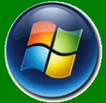
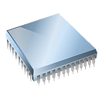
Applications
OS
Applications
Virtual PC
Operating System
Hardware

Slide 44
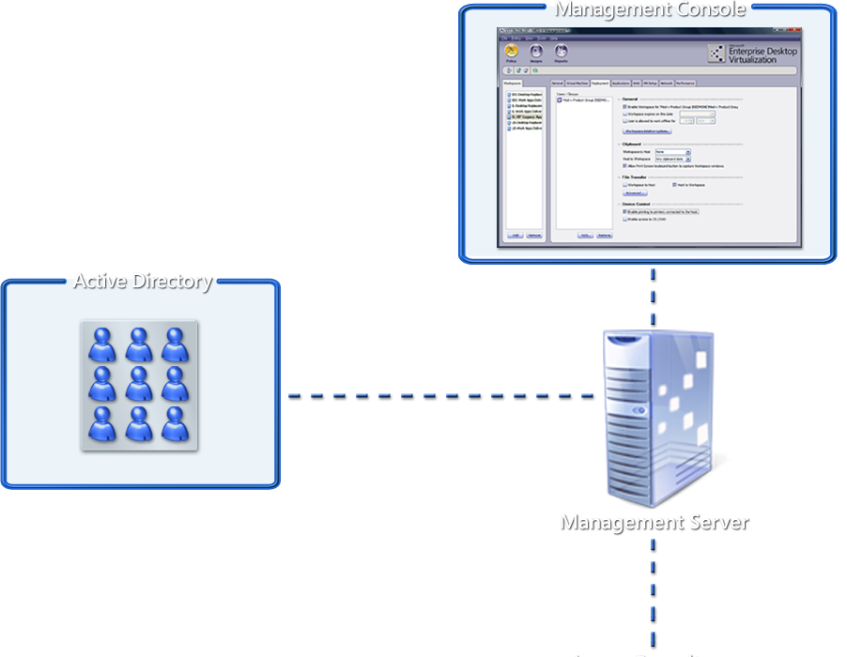
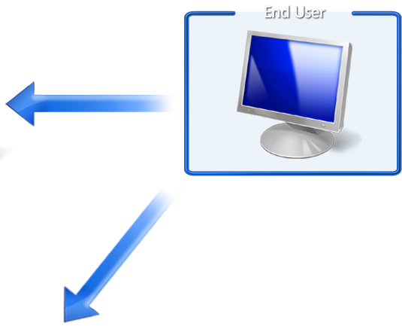
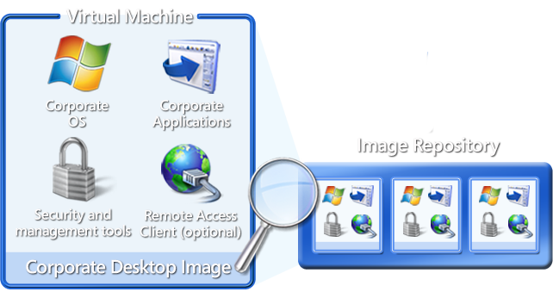
Arquitectura de MED-V

Slide 45
Microsoft Enterprise Desktop Virtualization
demo

Slide 46



Diferencias entre MED-V y APP-V
¿Qué hace?
Crea una aplicación empaquetada con el sistema operativo completo
¿Para qué sirve?
Resuelve problemas de compatibilidad de aplicaciones
Añade funcionalidad offline
¿Qué hace?
Crea un paquete de una sola aplicación
Elimina instalación de aplicaciones
¿Para qué sirve?
Resuelve conflictos entre aplicaciones
Simplifica la entrega y el testeo de aplicaciones
Aplicaciones
Sistema Operativo
®
Hardware

Slide 47
Microsoft | Virtualización del puesto de trabajo
Virtualización
Perfiles
Redirección documentos
Offline files
Virtualización Servidores
Virtualización
Presentación
Management
Virtualización Desktop
Virtualización Aplicaciones

Slide 48




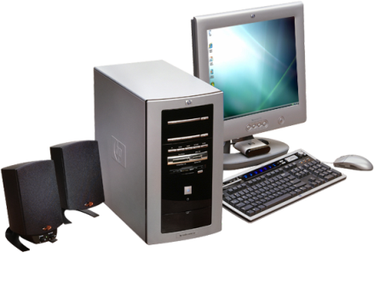


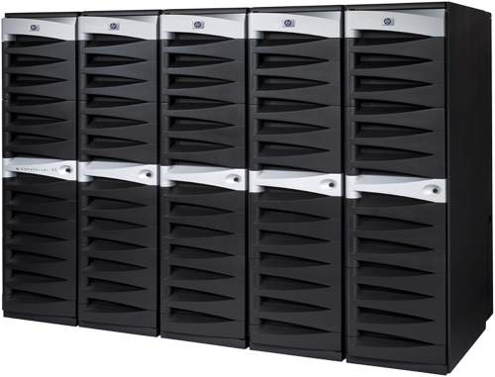


¿Qué es Virtual Desktop Infrastructure VDI?
Centralización del almacenamiento y la ejecución de los puestos de trabajo (SO, aplicaciones, datos) en máquinas virtuales en el datacenter
Presentando la interfaz gráfica usando un protocolo de acceso remoto (como RDP) a los dispositivos clientes
Puestos de trabajo
(SO, Aplicaciones, Datos)
48

Slide 49




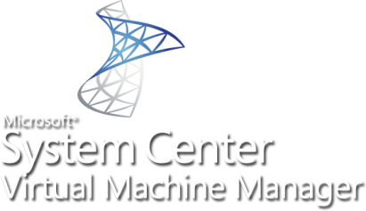
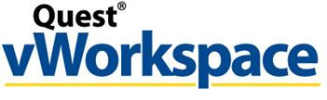

Virtual Desktop Infrastructure - Arquitectura
Despliegues a gran escala: Microsoft + Citrix ó Quest
Despliegues a pequeña escala: Microsoft + Citrix ó Quest
Remote App
Broker de conexiones
Centralized Desktop
(VECD)

Slide 50

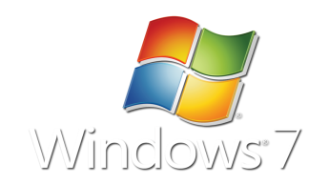

Virtual Desktop Infrastructure – Arquitectura
Despliegues a gran escala: Microsoft + Citrix ó Quest
Despliegues a pequeña escala: Sólo Microsoft
Remote App
R2
VECD
for
Opciones de Broker de Conexiones
Gran escala
Ó
R2
Pequeña escala
R2

Slide 51
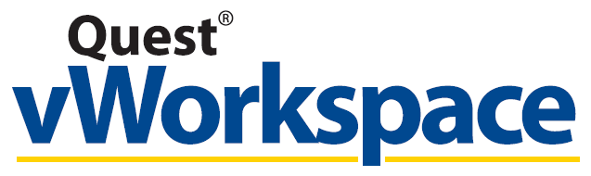

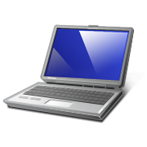










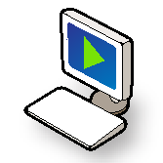






– Diagrama Conceptual
VDI
EOP
EOP
EOP
Hypervisores
Terminal Services
EOP
EOP
EOP
EOP
Bróker de Conexiones
Relational Database
EOP
Sistemas Físicos
EOP
EOP
EOP
Consola de Gestión
Notes:
51

Slide 52
– Mucho más que un Broker
Heterogeneidad completa en front end y back end
VDI, Terminal Services, Sistemas Físicos así como Aplicaciones Virtualizadas (32 y 64 bits)
Clientes Linux, Java y todas las versiones de Sistema Operativo Windows
Dispositivos Thinclient: Wyse, HP…
Driver universal para impresoras locales y de red, optimización para redes WAN
Seguridad y Alta Escalabilidad
Autenticación con Smartcard - Autenticación Kerberos
Un solo broker (virtualizable) soporta miles de usuarios con una BBDD de 40MB / 1000 usuarios
Balanceo de Carga, Publicación en Internet y Pasarela SSL mejorada “out of the box”
Asignación permanente de máquina virtual a dirección IP, subnet, grupo y OU
Máxima Experiencia de Usuario: EOP
Redirección Universal de dispositivos USB
Aceleración Gráfica con compresión del ancho de banda
Redirección Multimedia y
Audio Bidireccional
Consola de Gestión Mejorada
Administración delegada
Gestión de perfiles de usuario para Terminal Services, VDI y escritorios físicos. (Perfil Híbrido)
Shadowing de sesión, control remoto y/o supervisión de la sesión del usuario
Reconfiguración de máquina virtual desde consola de gestión, memoria, disco, etc…

Slide 53
– Futuro
Q2 2009 H2 2009
Integración con SCVMM
Consola Scriptable en Microsoft PowerShell
Movilidad: Offline VDI
Movilidad: U3 cliente en llave USB
…
Image Management: Integración con NetApp
Image Management: CIMS
Integración con System Center para Gestión
Protocolos Alternativos: Net2Display
…
Aprovisionado en función de la carga de Trabajo (liquid computing – 2010)

Slide 54
























– Integración Completa con Tecnologías Microsoft
Physical Systems
Hosted Desktop/VDI
ISA Server
SSL Gateway
Terminal Services
WAN
LAN
App-V
Quest’s enhanced RDP - EOP

Slide 55











Optimizando el desktop corporativo
Escenario de cliente rico
Escenarios VDI
Móvil
PC reemplazable
flexibilidad, facilidad de migrar usuarios
Usuario desde cualquier lugar con PC propio
Trabajador desde casa
seguridad , acceso de emergencia
Application Virtualization
VDI
Bitlocker Drive Encryption
Redirección de carpetas
Windows Server® 2008
Terminal Services Gateway
Tele-operador
Alargando la vida del PC
seguridad, bajo coste, green IT
Imagen hospedada
seguridad, acceso aplicaciones y datos
Subcontratado
WFLP/Thin client
VDI
Terminal Services
(Desktop)
WFLP/Thin client
Oficina
Puestos flexibles
flexibilidad, conformidad, free seating
Application Virtualization
Ajuste las necesidades del negocio con las tecnologías que necesite
Redirección de carpetas
Terminal Services
(Aplicaciones internas)

Slide 56
Costes y ahorros de la virtualización del Puesto

Slide 57




El Desktop Windows Optimizado
Valor para las Organizaciones más allá del SO
Asset Inventory Service
Application Virtualization
Enterprise Desktop Virtualization
Diagnostics & Recovery Toolset
Advanced Group Policy Management
Desktop Error Monitoring
Incluye todas las características de Vista Business y además:
Diskless PCs y arranque remoto
Cuatro Sistemas Operativos Virtuales
Windows BitLocker™ Drive Encryption
Multi-lingual User Interface (MUI)
Subsystem for Unix-Based Apps (SUA)
Permite a las organizaciones:
Buscar y encontrar información
Potenciar a los usuarios móviles
Mejorar la Seguridad y el cumplimiento de normativa legal
Optimizar la infraestructura del puesto de trabajo
Suscripción accesible sólo dentro de Software Assurance
Disponible sólo dentro de
Software Assurance
Para todos los clientes
El derecho de actualización a versiones futuras del SO, Enterprise Edition, MDOP y VECD Son todos componentes de SA
17
Notes:
EBC deck

Slide 58






Microsoft Desktop Optimization Pack (MDOP) Herramientas de Gestión del Puesto de Trabajo
Nuevo

Slide 59
Análisis TCO
We continue to find that thin clients, when used as desktop replacements, can substantially reduce TCO when compared with an unmanaged or typically managed fat-client PC. However, when compared with a locked-down, well-managed PC, the savings are much more modest.”
-Gartner 2004
1.00 (Baseline)
.99
.91
.86
.80
.81
Fuente: Principled Technologies, Oct 2007.
Basado en 10.000 clientes
http://www.principledtechnologies.com/Clients/Reports/Intel/ComputeModelTCOCalc1107.xls

Slide 60




Ahorros en Virtualización del Puesto
Menos Tests de Compatibilidad
Heidelberg estima un ahorro aproximado de unos 50.000 Euros anuales mediante el uso de Virtualización de Aplicaciones. “Lo amortizamos en sólo 6 meses”
Aceleración del Despliegue
La Universidad del Estado de California ahora requiere sólo 10 horas en lugar de 700 para empaquetar y distribuir aplicaciones.
Aspen Tech redujo su tiempo de despliegue de aplicaciones en un 50%
Acceso eficiente desde cualquier parte
“Nuestra gente encuentra más fácil trabajar dondequiera que estén: en clientes o viajando… Cuando nuestros empleados son más productivos, disminuimos nuestros costes.”
- Ahmed Atef, Mantrac, acerca de Terminal Services

Slide 61
¡¡Gracias!!
Juan Polo: juan.polo@intel.com Jesús Pintado: jesus.pintado@microsoft.com

Slide 62

Resultados de benchmarks en IT@Intel
VHD Outcome
Higher server utilization
Fewer clients per server
Multimedia apps failed
OS Streaming Outcome
Low server utilization
3-5X clients per server vs. VHD
Multimedia apps fully supported
Higher network utilization, but falls to near zero after initial burst
Segmentos
Training rooms
PCs en Fabs
Call centers
Complete study at: http://communities.intel.com/openport/docs/DOC-1333
Notes:
Selling the Dynamic Virtual Clients Architecture
62

